Slide 1
新生报告会
报告人：许润清
导师：詹博华

Slide 2
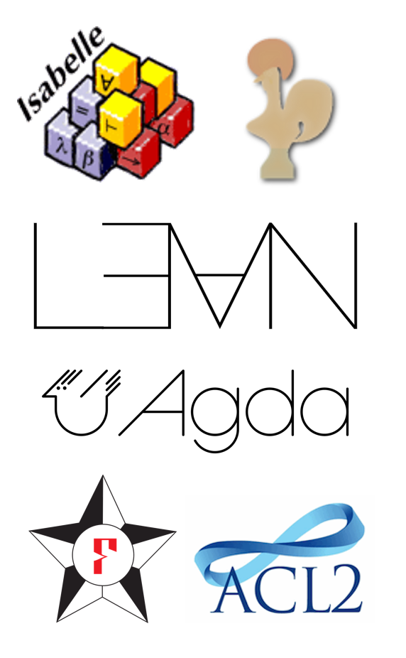
研究方向：定理证明
定理证明是指使用严格的逻辑语言描述数学定义和数学证明，并在计算机的辅助下验证数学定理的正确性。相比于传统的基于测试的可靠性保障方法，定理证明技术会考虑所有边缘情况，完全排除一整类的潜在错误。
自动定理证明
交互式定理证明
Notes:
定理证明是指使用严格的逻辑语言描述数学定义和数学证明，并在计算机的辅助下验证数学定理的正确性。定理证明可用于验证计算机系统的可靠性和安全性：首先将待验证的软硬件系统和需要满足的要求表达为数学命题，再利用定理证明工具检验该数学命题是否正确。相比于传统的基于测试的可靠性保障方法，定理证明技术会考虑所有边缘情况，完全排除一整类的潜在错误。 定理证明又可分为自动定理证明和交互式定理证明：
自动定理证明基于SAT、SMT、一阶定理证明等算法，试图自动判定逻辑命题的正确性。涉及的逻辑命题可能包含量词、未解释函数、线性和非线性算数、数组、位向量等等。自动定理证明技术在硬件和软件验证中有着广泛的应用。
交互式定理证明试图通过人和计算机之间的交互完成证明，其特点是需要更多的人工参与，但能验证更复杂的系统和性质。目前许多大规模的形式化验证工作都基于交互式定理证明技术，例如seL4操作系统微内核和CompCert编译器的验证。 除了在硬件、编译器、操作系统等传统领域的应用，定理证明也已经用于各种新兴领域，例如机器人、区块链、量子计算、深度学习、等等，协助确保这些领域软硬件系统的可靠性。

Slide 3
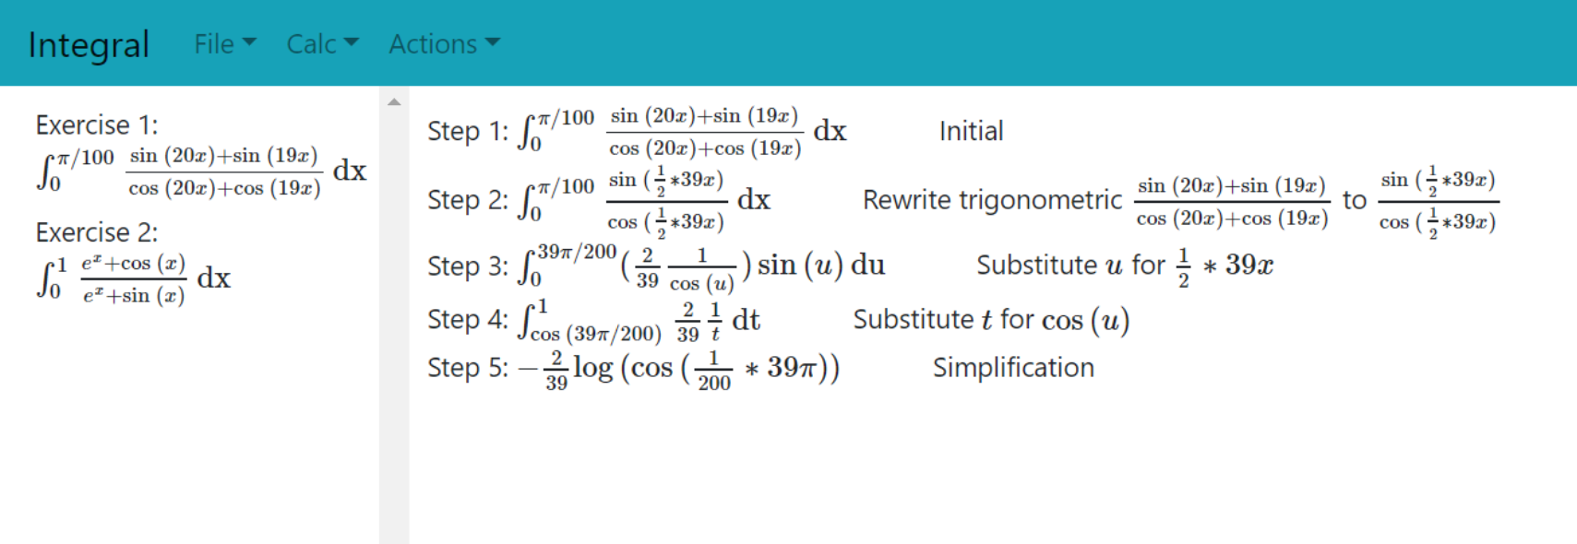
成果展示：
Notes:
我和李黎明，詹博华等在CADE 2021会议上发表了一篇阐述符号运算系统和交互式定理证明器结合方法的论文，在交互式定理证明器HolPy中实现了可以验证定积分计算的框架

Slide 4
科研感悟
科研是躲不过去的！
选择很重要
尽早做规划
培养动手习惯
Notes:
其实我在读研后很长一段时间内都没有意识到自己在科研，因为我之前对形式化方法这个领域的了解不多，所以一直处于学习而不是探索的过程。所以可能我的感悟比较浅显，请大家有选择地借鉴，去粗取精。
首先，因为国重有毕业要求，所以无论喜欢科研与否，科研都是无法避免的，请大家从心态上不要抗拒科研，否则以后会很痛苦。
选择很重要。如果大家之前没有科研经验，建议大家一开始不要选择太难的题目，如果长时间无法取得进展，很容易丧失兴趣与信心。如果因为基础薄弱无法判断自己研究方向的难易，可以多与老师和同学沟通交流。
尽早做规划。虽然大家现在刚刚进入研究生阶段，但是时间过得很快，我还记得我研一听迎新报告会的情形，恍如隔日，请大家认真思考以后的规划，比如说研究方向、以后想做科研还是工作，出国或转博等等。
动手。大家刚刚开始科研的时候，面对浩如烟海的论文，可能会手足无措，抓不到文章的重点。如果不想浅尝辄止，就需要大家真正去用手推导一遍公式，去写代码复现文章的算法，这样就可以真正吸收文章的精华部分，并在动手的过程中可以思考如何进行改进与优化。这样认认真真研读几篇论文后，大家就会对自己的方向有了初步的了解，对相似内容的论文也可以迅速抓住重点。

Slide 5
谢谢大家！

